Slide 2
Área Académica: Ecología
Tema: Factores Bióticos
Profesor(a): C.D. Blanca Deyanira Rodríguez Romero
Periodo: Julio –Diciembre 2015

Slide 3
“Factores bióticos”
Tema:
El mundo en donde habitamos está rodeado por objetos inertes, conformando la materia que funciona como medio, en donde se asientan los seres vivos , los cuales tienen un grado de desarrollo que les permite realizar intercambios de materia y energía cumpliendo un ciclo de vida determinado.
Abstract:
The world we inhabit is surrounded by inert objects, which is the stuff that works as a medium where living organisms are located, which have a degree of development that allows exchanges of matter and energy to play a particular cycle of life.

Slide 4
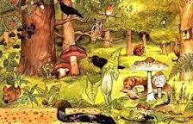
Desarrollo del tema:
Factores Bióticos
Cuando en un ecosistema se establecen interacciones entre los organismos que lo constituyen , encontramos diferentes niveles tróficos
Palabras clave
interacciones Trófico ecosistema biocenosis

Slide 5
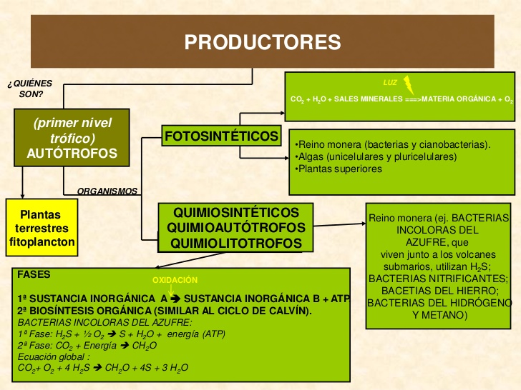
Los factores bióticos u orgánicos son los que se obtienen como consecuencia de la actividad de los organismos en los ecosistemas
Y son los siguientes :
En el primer nivel se encuentran los productores , integran este grupo las plantas y algunos microorganismos que contienen clorofila , son organismos autótrofos - fotosintéticos que utilizan la energía lumínica del sol y la transforman en energía química potencial, que les permite producir sus alimentos.

Slide 6
En el segundo nivel se encuentran los consumidores y reciben este nombre porque viven en forma directa a expensas de los productores:
Consumidores de primer orden: son los organismos herbívoros o fitófagos que se alimentan de los productores ( insectos)
Consumidores de segundo orden: los que se alimentan de consumidores de primer orden , también se les llama carnívoros primarios ( ranas)
Consumidores de tercer orden : animales que se alimentan de consumidores de segundo orden , también llamados carnívoros secundarios ya que se alimentan de carnívoros primarios ( víbora )

Slide 7
A los consumidores de segundo y tercer orden se les conoce también como depredadores , capturan y matan a su presa para ser devorada .
Actuando sobre los desechos de los organismos se presenta los desintegradores o reductores , los cuales están constituidos por microorganismos como bacterias y hongos que actúan sobre cadáveres y todo tipo de desechos orgánicos , reduciéndolos en forma gradual a sustancias mas sencillas y de esta manera las materias primas son reincorporadas al ecosistema.
eduteca niveles tróficos.mp4

Slide 8
FUENTES DE CONSULTA
Ecología y Medio Ambiente
Rosalino Vázquez Conde
Bachillerato General
Serie Integral por competencias
Grupo editorial Patria.
Ecología y Formación Ambiental
Guadalupe Ana María Vásquez Torre
McGraw-Hill
https://youtu.be/v0skWv8OHhg

Slide 9
Interacción: es la relación entre los organismos en un ecosistema
Trófico: de la nutrición o lo relacionado a ella.
Ecosistema : Sistema biológico constituido por una comunidad de seres vivos y el medio natural en que viven.
Biocenosis: Conjunto de organismos, vegetales o animales, que viven y se reproducen en determinadas condiciones de un medio o biótopo.

